Slide 1
აკადემიური პერსონალის ინსტიტუციური აფილირება როგორც მდგრადი განვითარების საშუალება
მომხსენებელი: ნიკოლოზ ფარჯანაძე
განათლების ხარისხის განვითარების ეროვნული ცენტრი

Slide 2
განსახილველი საკითხები:
აფილირების არსი
პროგრამის თანმიმდევრული განვითარება (მდგრადობა)
აფილირების პირობების გადახედვა
სახელმძღვანელო პრინციპების შემუშავება
პროგრამის ხელმძღვენელის აფილირების საკითხი
ძლიერი სკოლის ფორმირების საკითხი
მოწვეული პერსონალი

Slide 3
აფილირების არსი
What factors create faculty members’ perceptions that there is an effective “fit” between themselves and their institutional work environments?
Lindholm, J.A. (2003, p. 126)
… the nature and quality of self-perceived institutional associations have implications not only for the professional vitality of faculty but also for the effectiveness of their academic units and the well-being of their colleges or universities as a whole.
Lindholm, J.A. (2003, p. 126)

Slide 4
აფილირების არსი
აფილირების არსი ასახულია:
უმაღლესი საგანმანათელბლო პროგრამების განახლებულ სტანდარტებში (კლასტერული აკრედიტაცია)
უმაღლესი საგანმანათლებლო დაწესებულებების ავტორიზაციის სტანდარტებში

Slide 5
აფილირების არსი
აფილირების არსი ავტორიზაციის სტანდარტების შესაბამისად:
აფილირება გულისხმობს, დაწესებულებასა და აკადემიური თანამდებობის მქონე პირს შორის წერილობით შეთანხმებას, რომლითაც თითოეული აკადემიური თანამდებობის მქონე პირი განსაზღვრავს თავის აფილირებას მხოლოდ ერთ უსდ-სთან, ამ უსდ-ის სახელით მონაწილეობს საზოგადოების განვითარებისა და ცოდნის გაზიარების პროცესებში და ამ უსდ-ში.

Slide 6
პროგრამის თანმიმდევრული განვითარება (მდგრადობა)
… the scientific and technical human capital approach generally views government centers programs – specifically their policies and characteristics requiring center faculty and projects to be collaborative and to integrate multiple scientific and engineering fields and disciplines – as fundamental to enhancing academic researchers’ capacities for engaging with industry in ways that were not available to them prior to center affiliation, and that generally are not available to academic researchers who do not count a government centers program among their professional network linkages and ties.
Boardman, (2009, p. 1506)

Slide 7
უნივერსიტეტის არსი
The Humboldtian “idea” of the university, among others, praises a close link between teaching and research. It is based on the beliefs that teaching is more creative and qualitatively more demanding, if the teachers are concurrently involved in research, and that research benefits if the scholars are involved in teaching. This idea formulated by Wilhelm von Humboldt was not only essential for the foundation of the University of Berlin in 1810, but, more importantly, it spread subsequently all over the world. For example, the European University Association only accepts higher education institutions as members which are characterised by a close link between teaching and research.
Teichler, (2014, p.61).

Slide 8
აფილირებისთვის სახელმძღვანელო პრინციპების შემუშავება
საკვალიფიკაციო მოთხოვნები
დარგის სპეციფიკის გათვალისწინება
უნივერსიტეტში კვლევისა და სწავლების ძლიერი სკოლის განვითარება

Slide 9
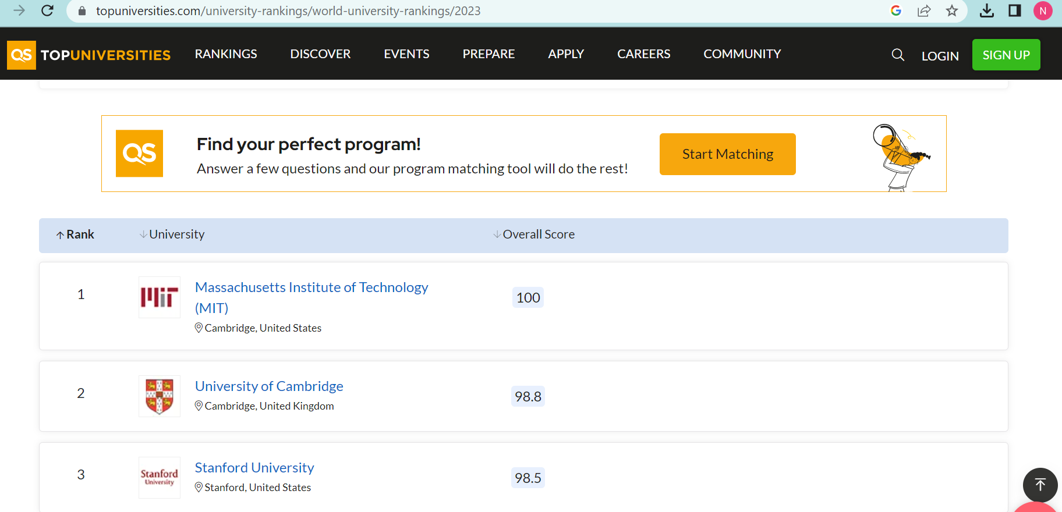
ძლიერი სკოლის განვითარება

Slide 10
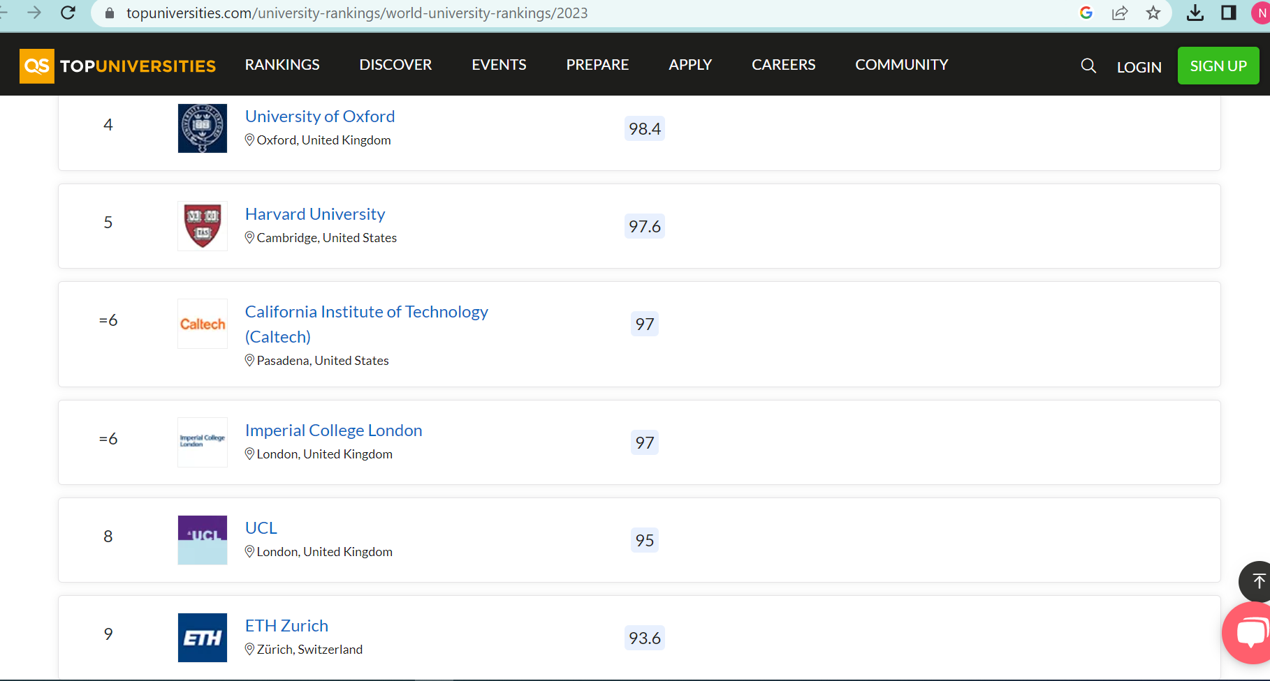
ძლიერი სკოლის განვითარება

Slide 11
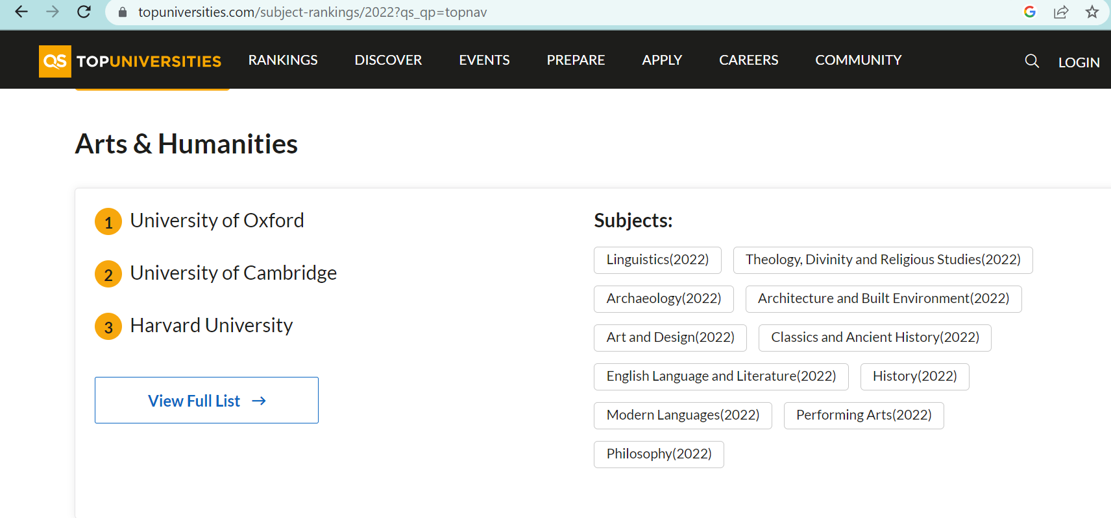
ძლიერი სკოლის განვითარება

Slide 12
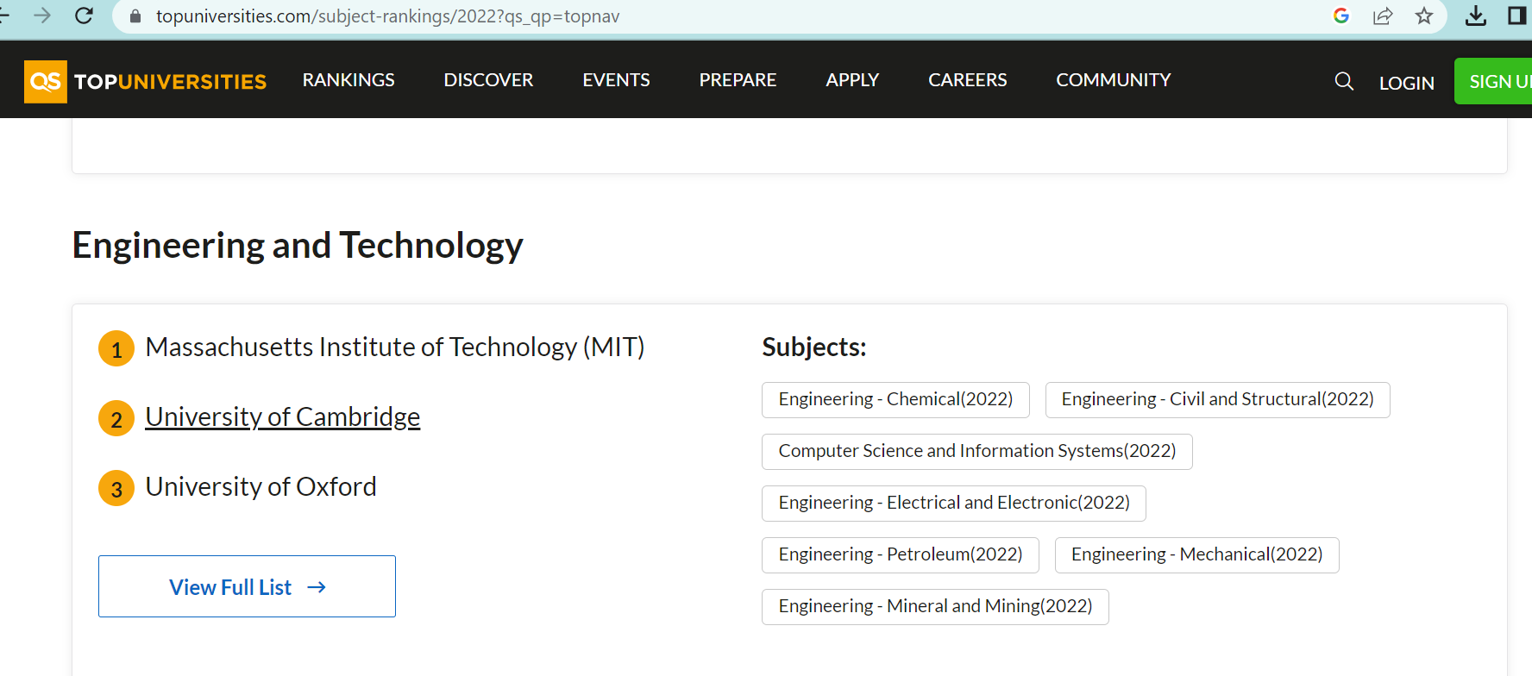
ძლიერი სკოლის განვითარება

Slide 13
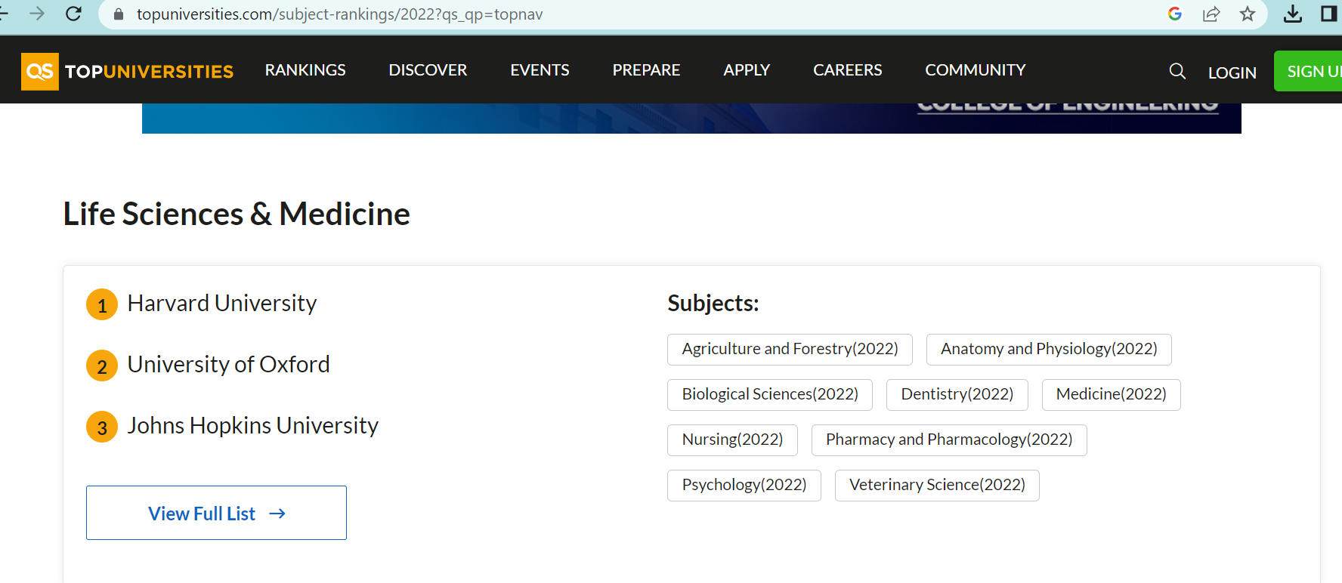
ძლიერი სკოლის განვითარება

Slide 14
გამოყენებული ლიტერატურის სია
Boardman, P. C. (2009). Government centrality to university–industry interactions: University research centers and the industry involvement of academic researchers. Research Policy, 38(10), 1505–1516. doi:10.1016/j.respol.2009.09.008
Lindholm, J.A. (2003). Perceived Organizational Fit: Nurturing the Minds, Hearts, and Personal Ambitions of University Faculty. The Review of Higher Education 27(1), 125-149. doi:10.1353/rhe.2003.0040.
Teichler, U. (2014). Teaching and Research in Germany: The Notions of University Professors. In: Shin, J., Arimoto, A., Cummings, W., Teichler, U. (eds) Teaching and Research in Contemporary Higher Education. The Changing Academy – The Changing Academic Profession in International Comparative Perspective, vol 9. Springer, Dordrecht. https://doi.org/10.1007/978-94-007-6830-7_5

